Slide 1

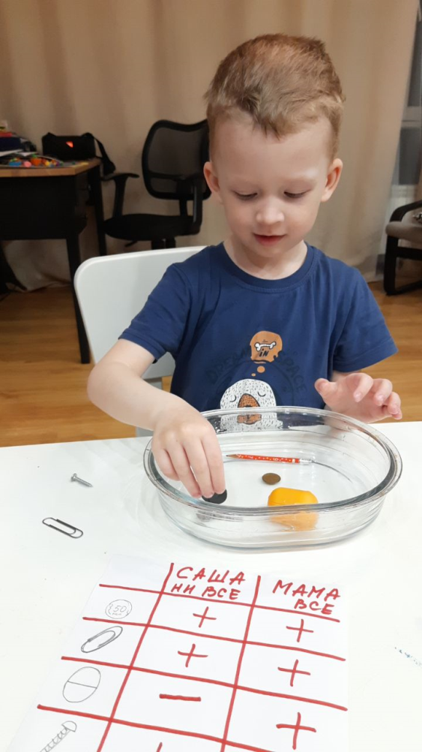
МБДОУ "Детский сад №40"
Проект
Вовлечение родителей в образовательный процесс
«Мини домашние лаборатории»
Подготовила: воспитатель
Машкова Л.Н.

Slide 2
Паспорт проекта
1. Проблема: отсутствие единого образовательного пространства «детский сад – семья»
2. Сроки реализации: февраль-апрель 2023 г.
3. Вид проекта: практико – ориентированный проект.
4. Участники: воспитанники, педагоги, родители.
5. Обоснование проекта: современные условия деятельности дошкольного учреждения выдвигают взаимодействие с семьей на одно из ведущих мест.
6. Идея о том, что за воспитание детей несут ответственность родители, а все другие социальные институты призваны помочь, поддержать, направить, дополнить их воспитательную деятельность.

Slide 3
Цель и задачи
Цель: вовлечение родителей в образовательный процесс как полноправных субъектов деятельности, направленной на развитие личности ребёнка через организацию «мини домашних лабораторий».
Задачи:
развивать детей в совместной исследовательской деятельности с родителями и педагогами дошкольной образовательной организации;
- установить отношения сотрудничества между субъектами образовательного процесса: детьми, родителями, педагогами ДОО;
- приобщить родителей к участию в жизни детского сада через поиск и внедрение наиболее эффективных форм взаимодействия;
повысить уровень компетентность родителей по организации исследовательской деятельности в домашних условиях;
пропагандировать интересный опыт семейного воспитания;
- организовать мероприятия по вовлечению родителей в деятельность ДОО, как полноправных участников образовательного процесса.

Slide 4
Новизна и результативность проекта
Новизна — формирование нового типа взаимодействия детского сада и семьи, характеризующая доверительными отношениями педагогов, специалистов с родителями и помогающие корректно влиять на воспитательную позицию семьи.
Результативность — активное участие и заинтересованное отношение родителей к образовательному процессу, а именно, исследовательской деятельности.

Slide 5
ВЗАИМОДЕЙСТВИЕ С РОДИТЕЛЯМИ
Блоки
1. Подготовительный
консультации «Организация детского экспериментирования в домашних условиях», «Что нужно делать для поддержания интереса к познавательному экспериментированию?»
блок «Экспериментируем дома» (повторение экспериментов, проводимых педагогами)
2. Образовательный
мастер-класс «Чудо - мыло» проведения экспериментальной деятельности в домашних условиях
информационная папка «Картотека опытов»
выставка детских энциклопедий по проведению опытов в домашних условиях.
газета «Опыты в семейной лаборатории», альбомы «Мои эксперименты».
3. Творческий
памятка «Как организовать мини лабораторию в домашних условиях»? (для проявления исследовательской активности)
выставка «Мини - домашние лаборатории»

Slide 6
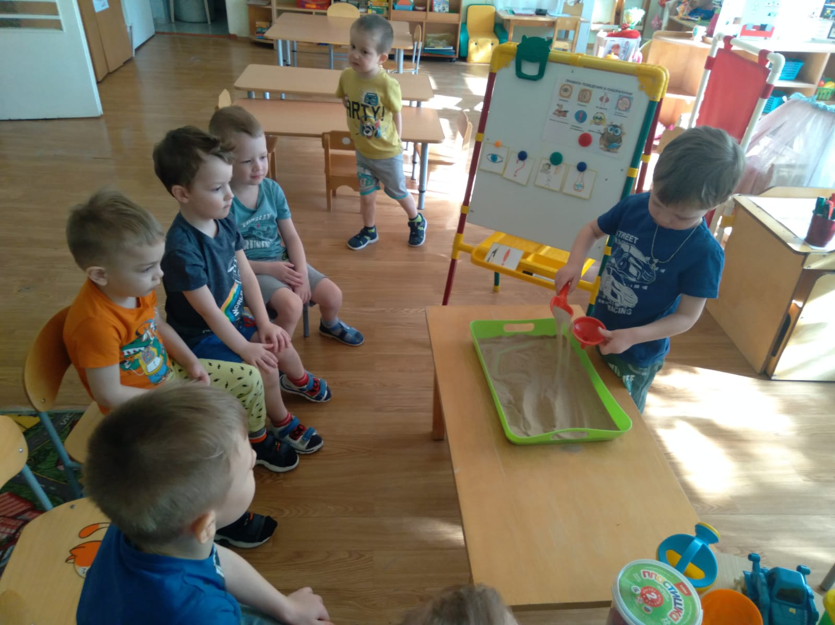
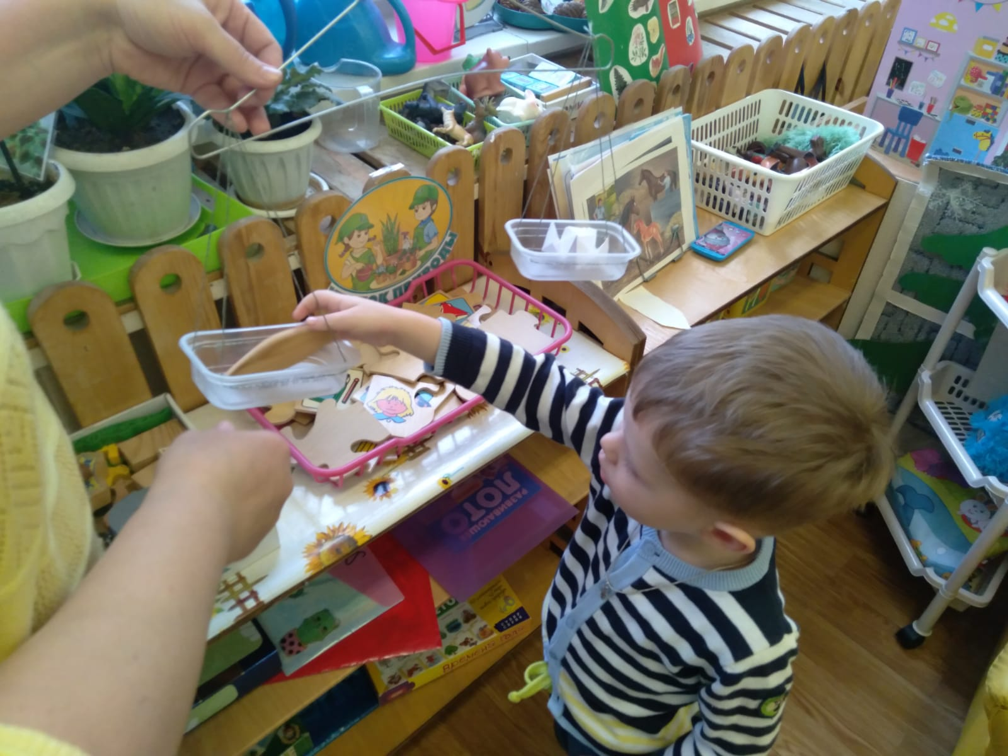
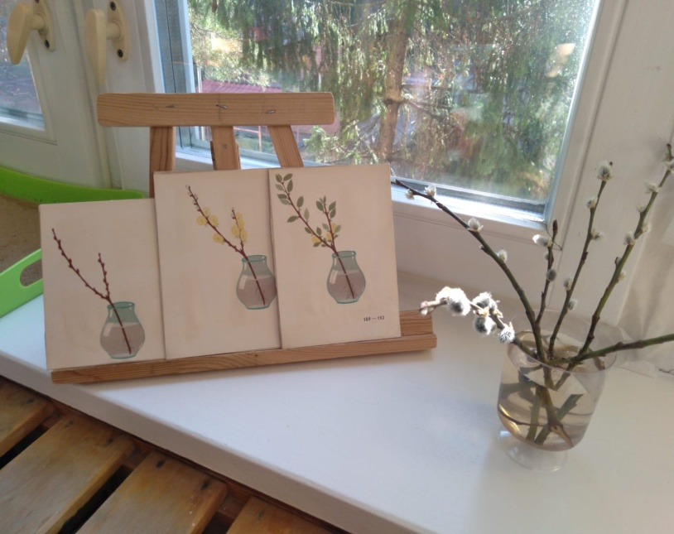
1. БЛОК подготовительный «ЭКСПЕРИМЕНТИРУЕМ ДОМА»
(повторение экспериментов, проводимых педагогами)
Опыты, эксперименты

Slide 7
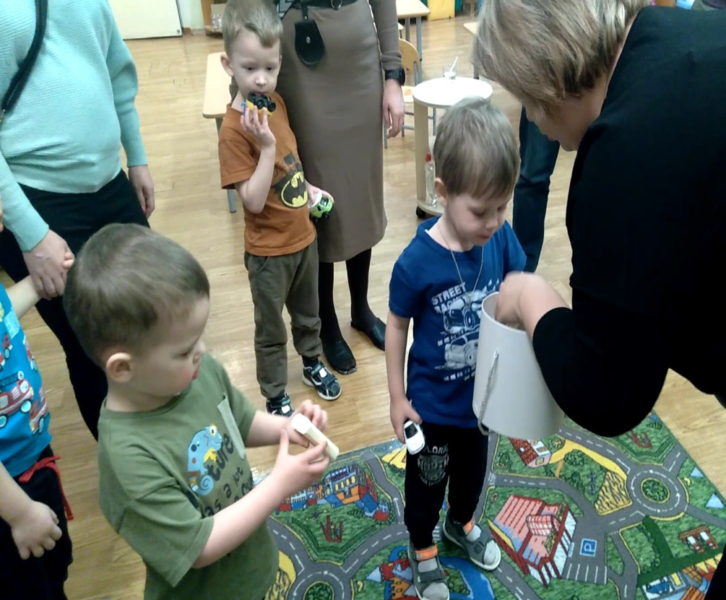
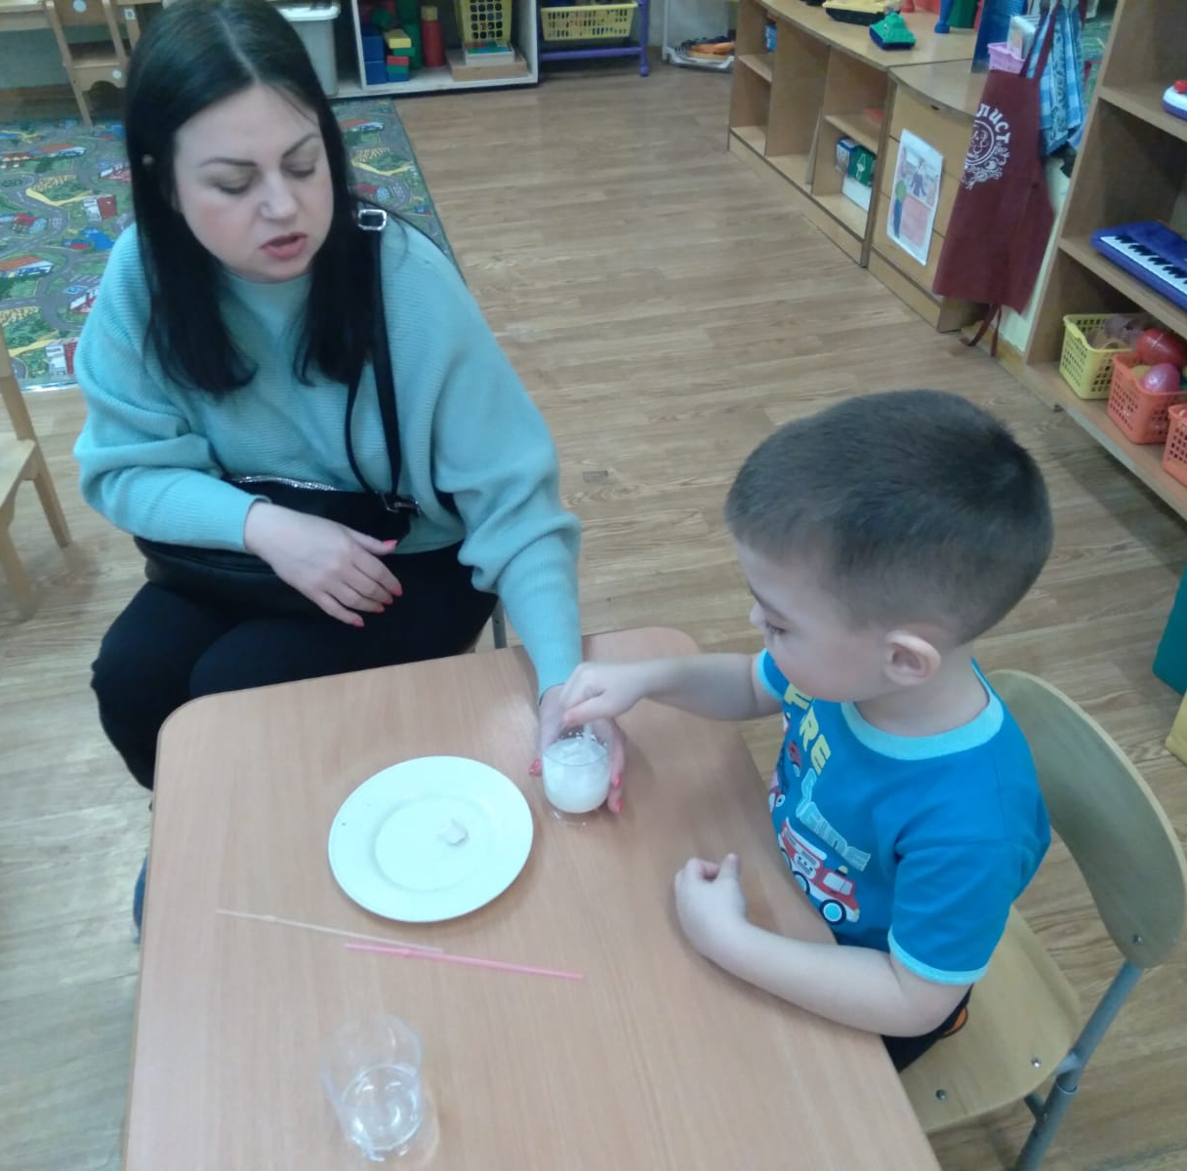
2. БЛОК обучающий Мастер – класс «Чудо мыло»
Исследование мыла
Эксперименты

Slide 8
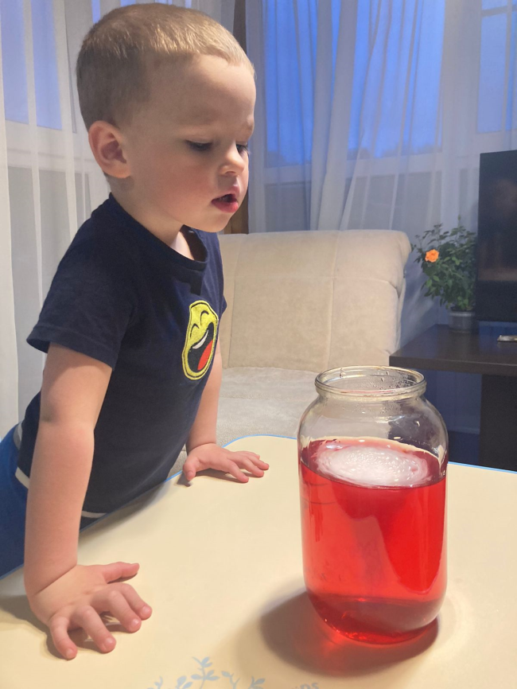
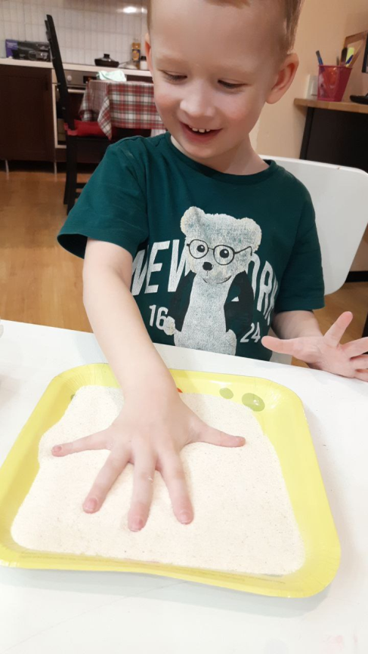
Алгоритм эксперимента
1.Постановка познавательной задачи (ставится взрослым).
Что ты хочешь знать?
2. Выдвижение предположений (гипотезы) с фиксацией
(совместно со взрослым)
-Как ты думаешь, что будет?
(да и нет проведем эксперимент);
3. Подготовка.
Что надо взять, что будем делать?
4. Проверка гипотез с фиксацией результатов
(проведение экспериментов)
5.Подведение итогов (выводы)
- Что же мы узнали?

Slide 9
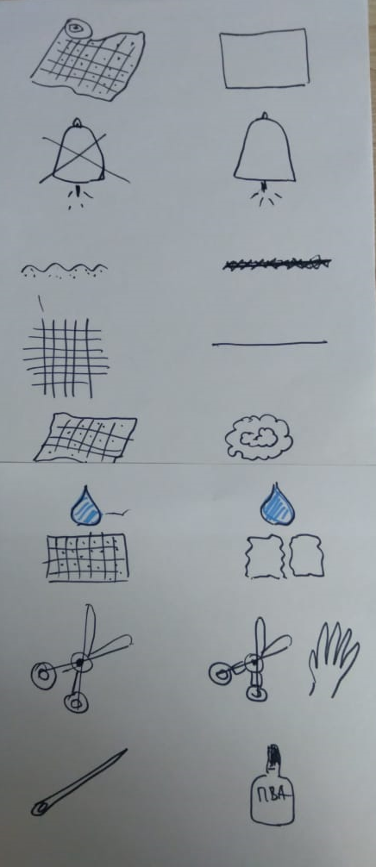
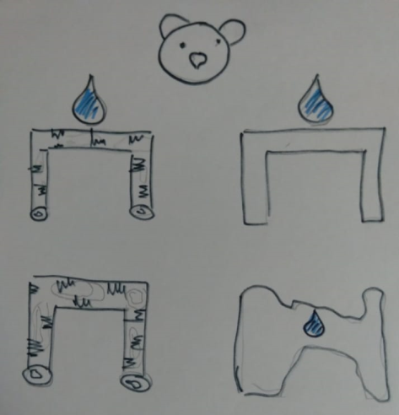
ЗНАКОВО-СИМВОЛИЧЕСКАЯ ТЕХНОЛОГИЯ
перевод ребенка от систематизации опыта на уровне практического действия к уровню символического (схематизация, символизация связей и отношений между предметами и явлениями окружающего мира)
Схема опытов
Пиктограмма
«Сравнение ткани и бумаги»

Slide 10
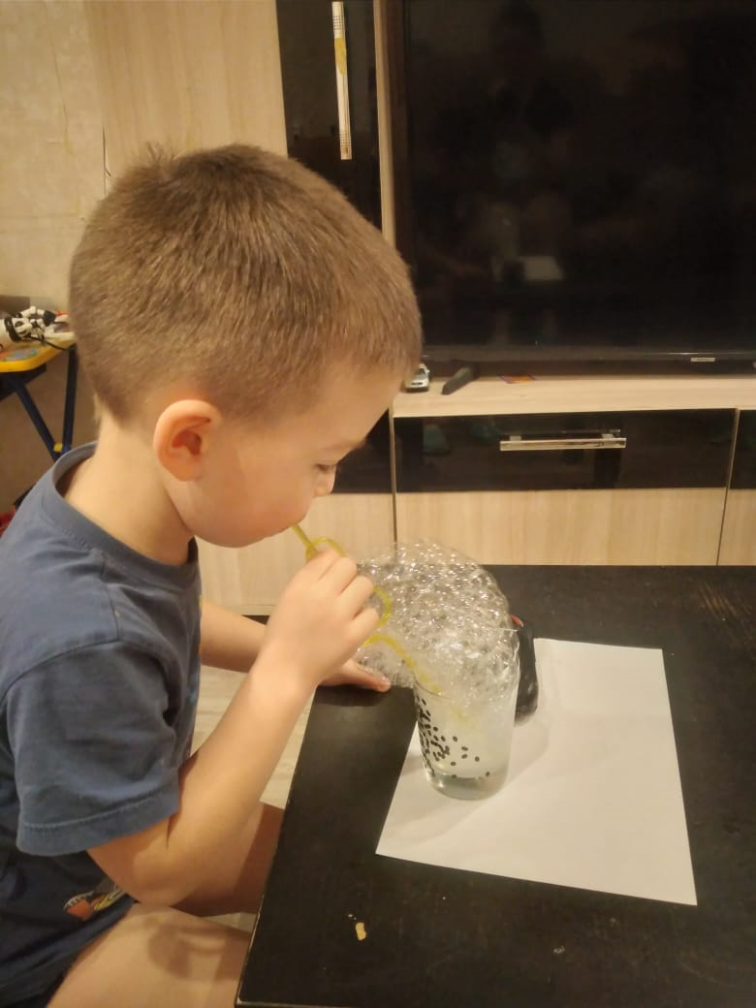
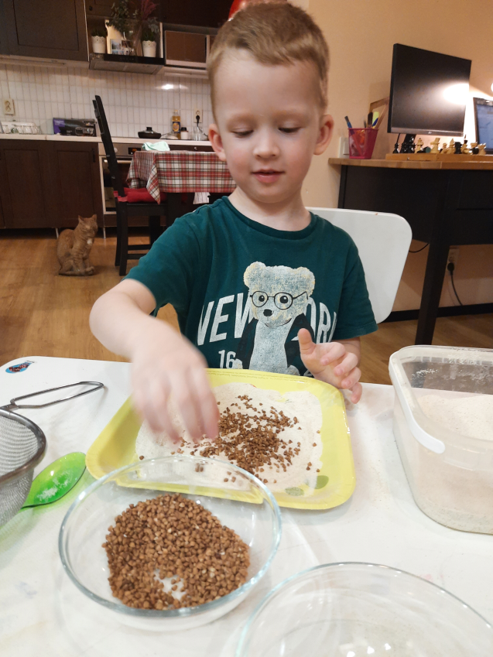
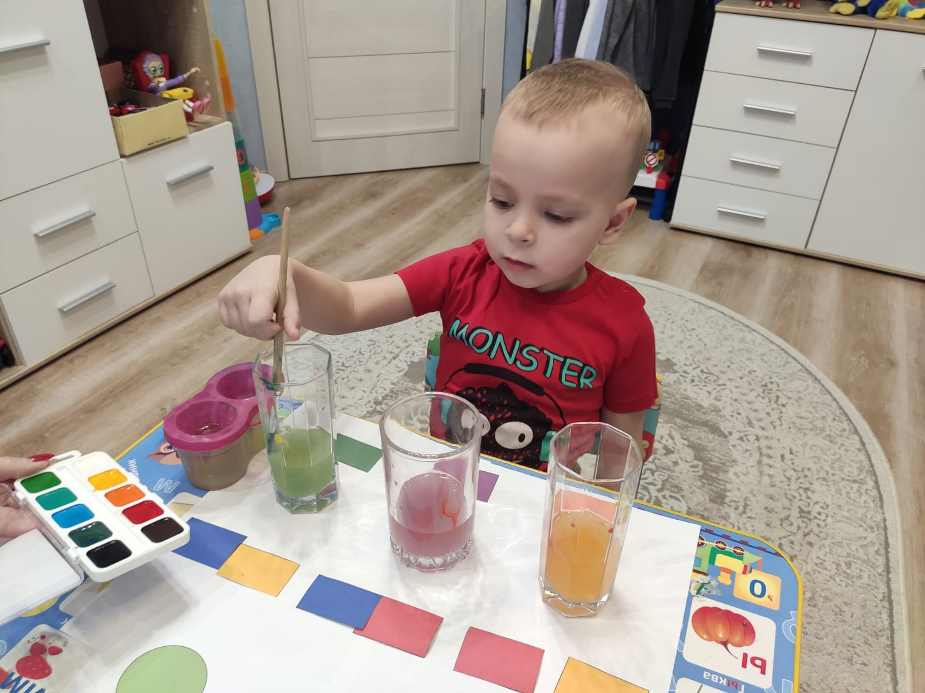
2. БЛОК «ОПЫТЫ В СЕМЕЙНОЙ ЛАБОРАТОРИИ»
Проведение экспериментов по желанию детей и родителей.

Slide 11
ТВОРЧЕСКИЙ
МИНИ ДОМАШНИЕ ЛАБОРАТОРИИ
Варианты лабораторий с учётом интересов детей:
Рюкзак юного геолога (совочки, кисти, молоточки, скребки и т.д.)
Юный химик (растворы: баночки, пищевые вещества безопасные, мерки и т.д.)
Мини лаборатории (физические свойства: разные материалы, весы, лупа, градусник и т.д.)
Лаборатория семян (мини наборы для цветоводов, лейки, пульверизатор и т.д.)
Лаборатория «Юный огородник» (детский огородный инвентарь, таблички и т.д.)
Лаборатория «Повелитель воды»
ЛЮБЫЕ ИССЛЕДОВАНИЯ ДОЛЖНЫ ПРОВОДИТЬСЯ СОВМЕСТНО СО ВЗРОСЛЫМ,
С ПОДВЕДЕНИЕМ ИТОГОВ И ФИКСАЦИЕЙ РЕЗУЛЬТАТОВ

Slide 12
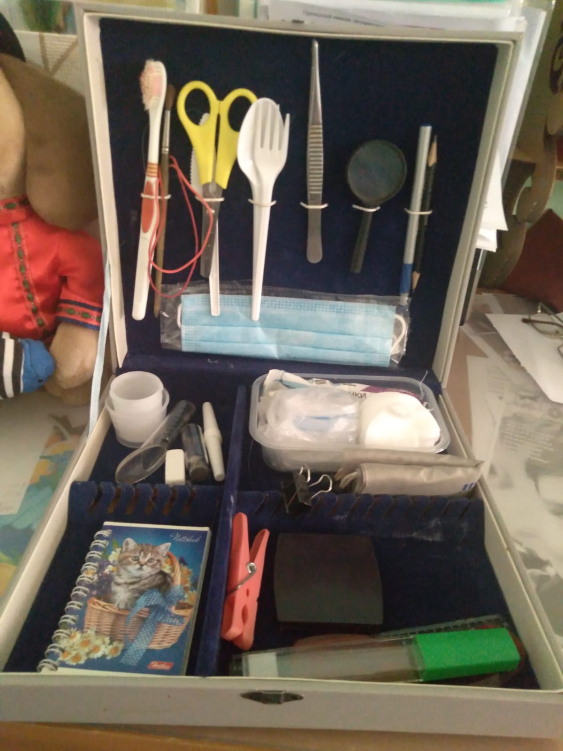
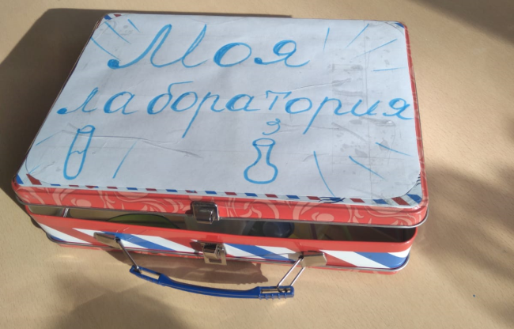
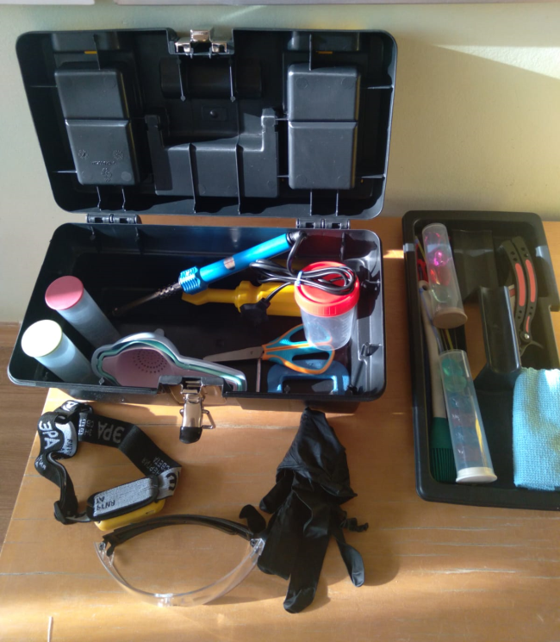
РЕЗУЛЬТАТЫ
Родители
Повысился процент включенности родителей
в развитие и воспитание своих детей, в том числе экспериментально – исследовательскую деятельность.

Slide 13
Литература
3. Детское экспериментирование // Ребенок в детском саду: информационный портал о государственных и частных детских садах: https://kladraz.ru
Детское экспериментирование и его влияние на развитие познавательной активности в условиях реализации ФГОС ДОУ: https://deti-clab.ru
Дыбина, О.В. Неизведанное рядом: Занимательные опыты и эксперименты для дошкольников / О.В. Дыбина, Н.П. Рахманова, В.В. Щетинина. – М.:ТЦ Сфера, 2013. – 192 с.
Мартынова, Е.А. Организация опытно-экспериментальной деятельности детей 2-7 лет: тематическое планирование, рекомендации, конспекты занятий/ Е.А. Мартынова, И.М.Сучкова. – Волгоград: Учитель, 2011. – 333с.
Савенков, А.И. Методика исследовательского обучения дошкольников. А.И. Савенков.– Самара: Учебная литература: Издательский дом «Федоров», 2010. – 128 с.
Опытно – экспериментальная деятельность в ДОУ.
Н. В. Нищева, Санкт – Петербург, издательство «Детство – Пресс»2013
Проектный метод в организации познавательно – исследовательской деятельности в детском саду.Н. В. Нищева, Санкт – Петербург, издательство «Детство – Пресс»2013
Лаборатория в детском саду и дома. Н. Рыжова, Москва, «Линка – пресс»2012

Slide 14
Спасибо за внимание!

